Slide 1




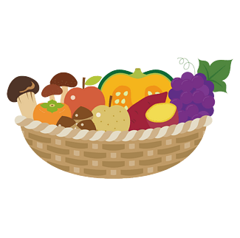






5
6
5
Withdraw
甜菜根
分數: 4
獲利: 8
1
2
3
4
3
Use
Discard
4
8
8

Slide 2
5
6
5
Withdraw
甜菜根
分數: 4
獲利: 8
1
2
3
4
3
Use
Discard
4
8
8

